Slide 1


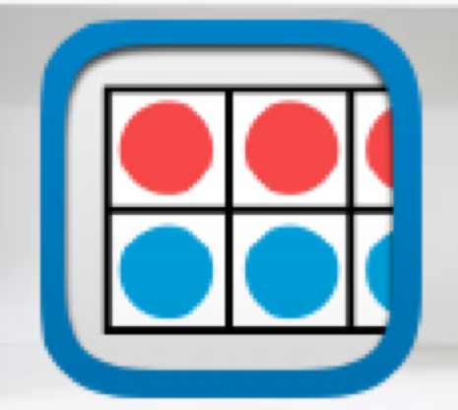




أدوات
الفصل العاشر
الأشكال الهندسية
(١٠-٣) الأشكال المستوية
نشاط

Slide 2
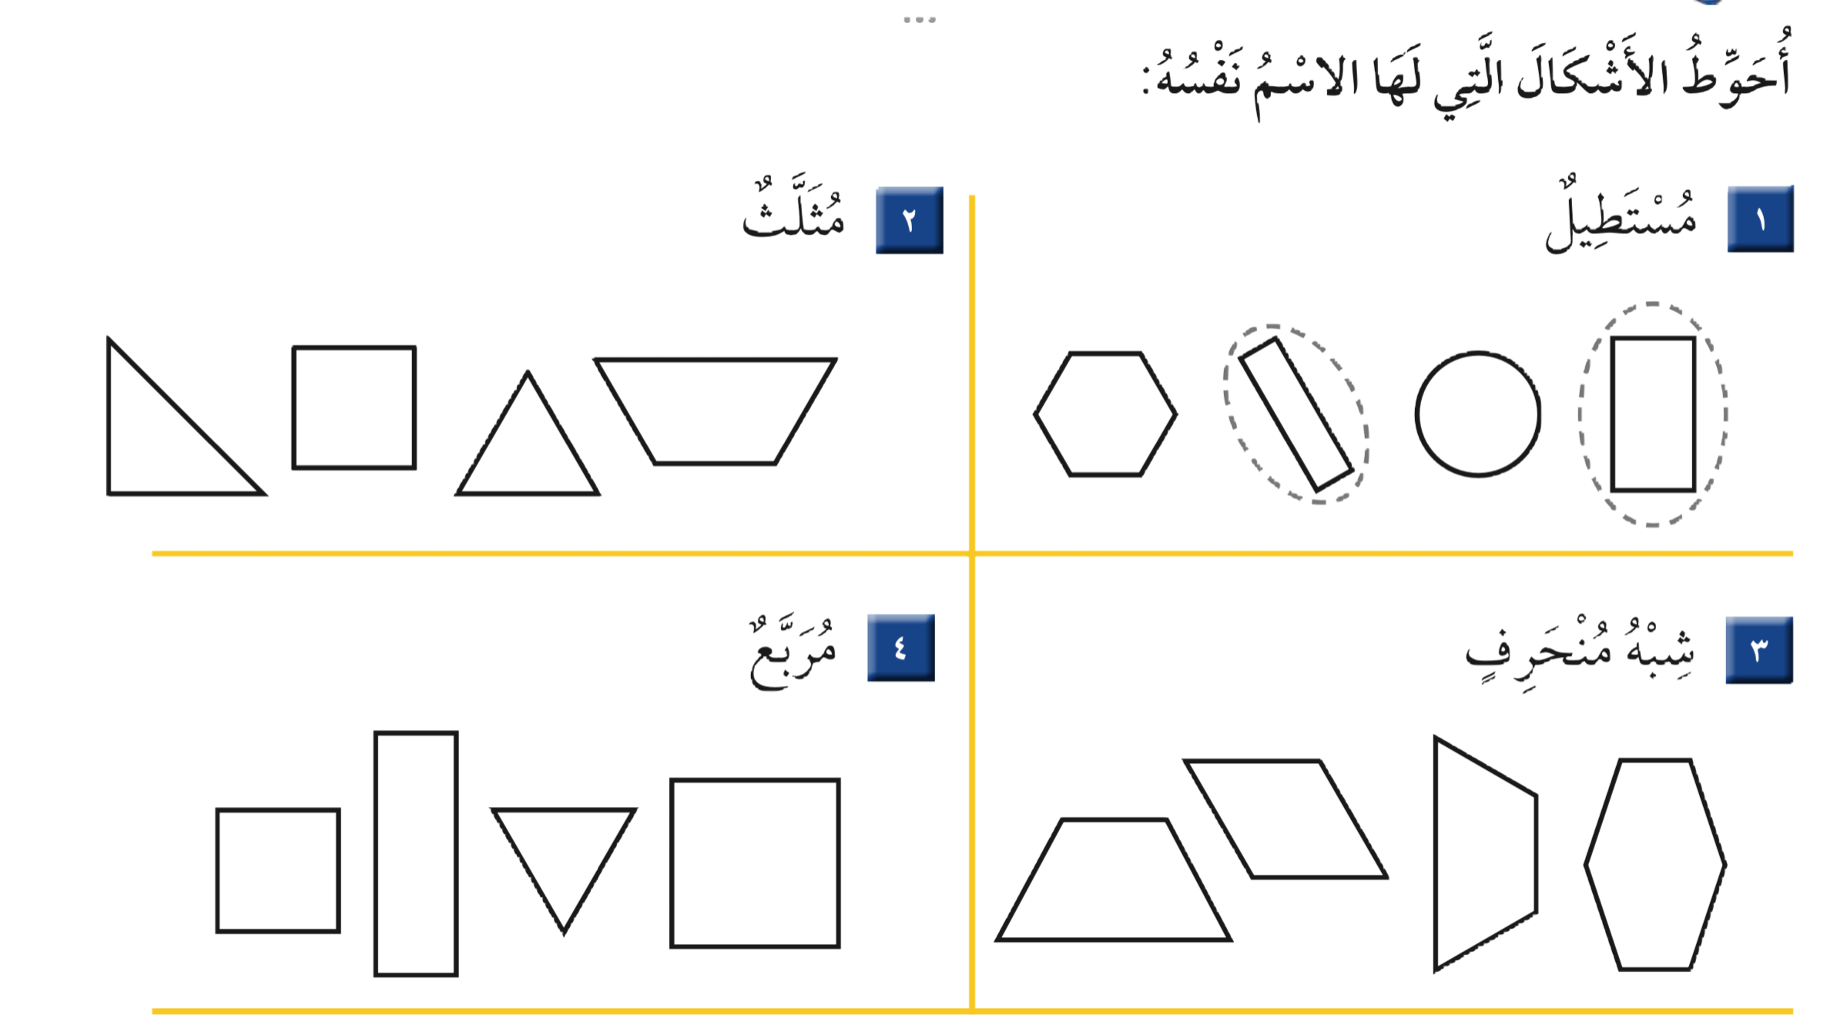








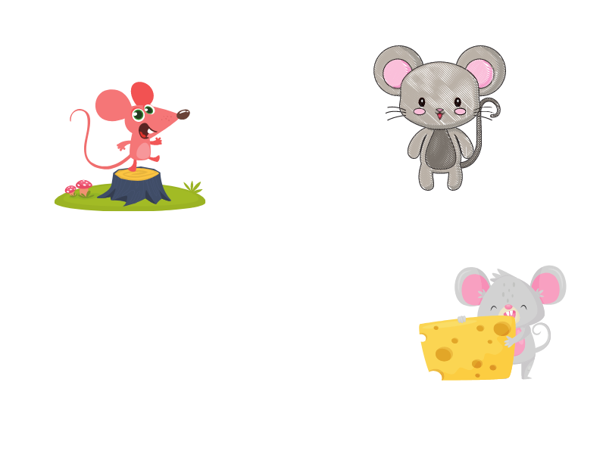
تأكد
أدوات
نشاط

Slide 3
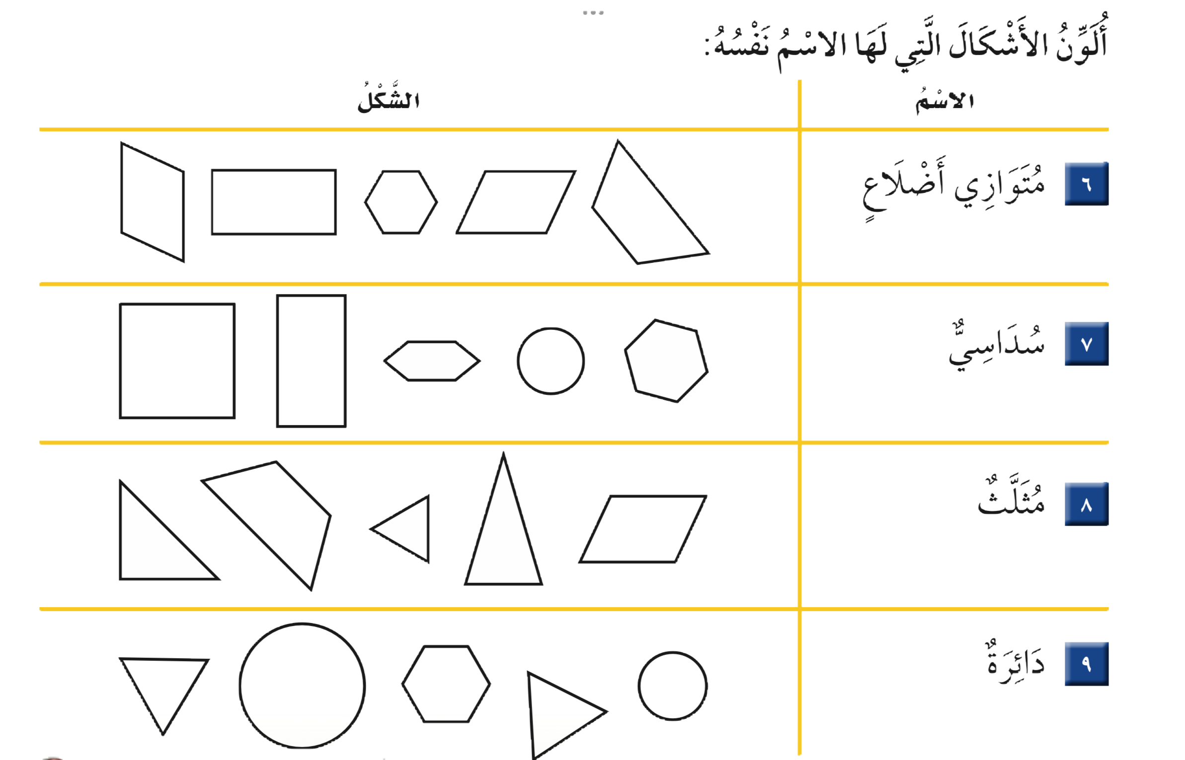
أدوات
نشاط

Slide 4
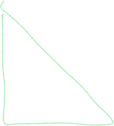


أدوات
نشاط

Slide 5
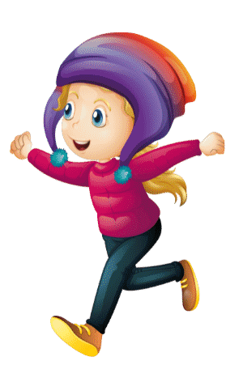
الواجب
أدوات
رقم ١٠
صفحة ٩٣
نشاط

